Slide 1
Mechanininės pavarų dėžės techninė priežiūra ir remontas

Slide 2
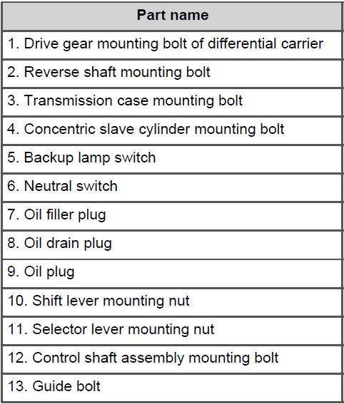
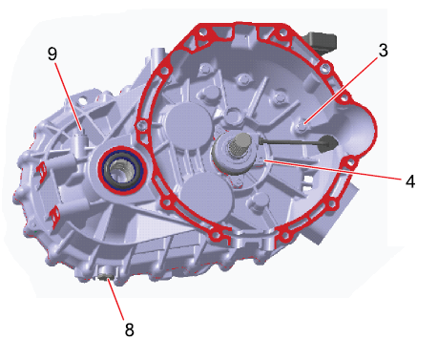
Mechaninės pavarų dėžės konstrukcija
Pavarų dėžės komponentai

Slide 3
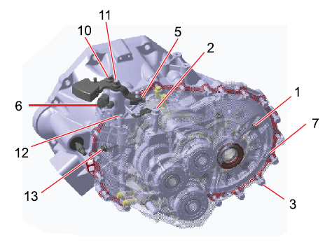
Mechaninės pavarų dėžės konstrukcija
Pavarų dėžės komponentai

Slide 4
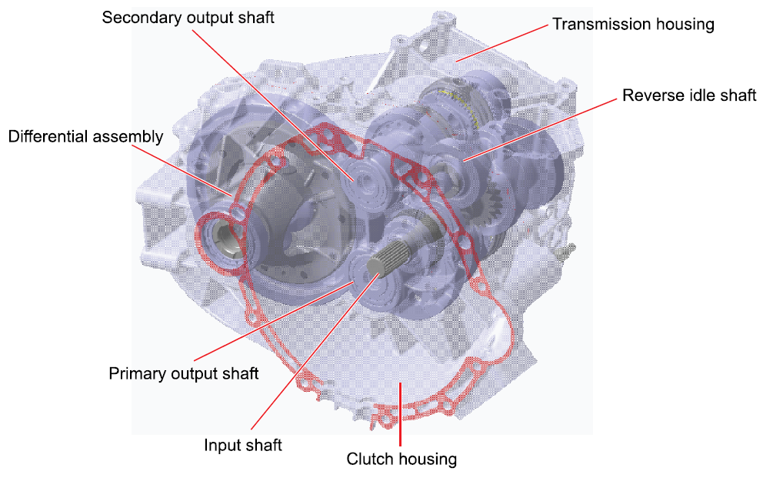
Mechaninės pavarų dėžės konstrukcija

Slide 5
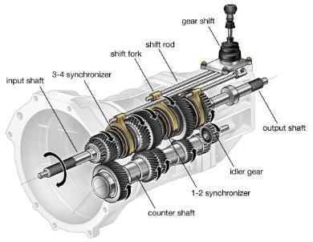
Mechaninės pavarų dėžės konstrukcija

Slide 6
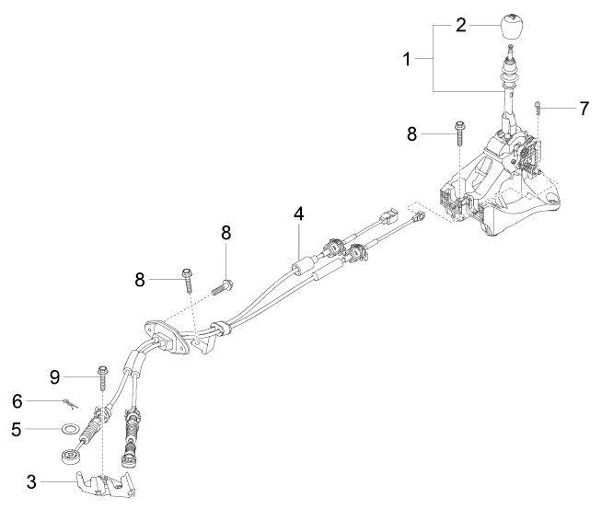
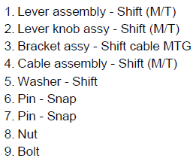
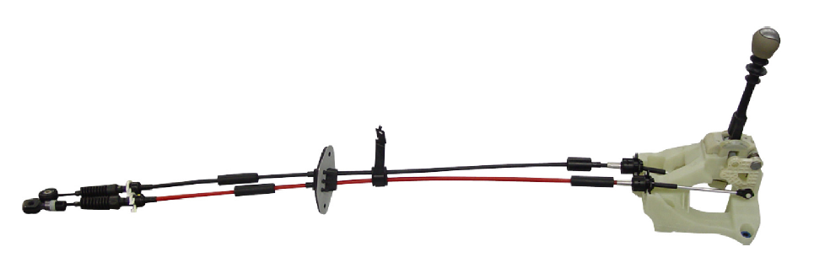
Pavarų perjungimo mechanizmas
Mechanizmo komponentai

Slide 7
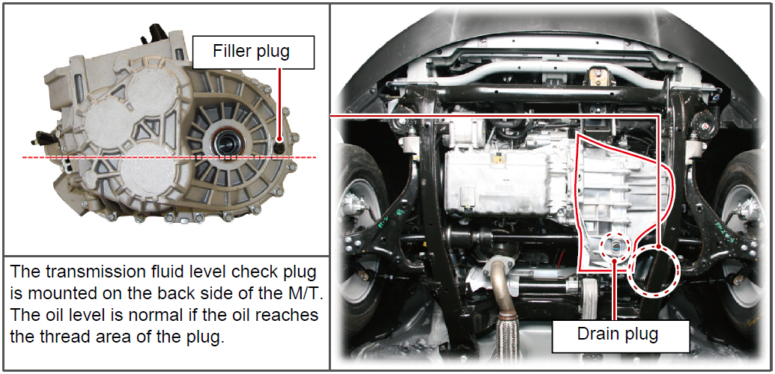
Mechaninės pavarų dėžės techninė priežiūra
Alyva keičiama pravažiavus gamintojo numatytą kilometrų skaičių

Slide 8
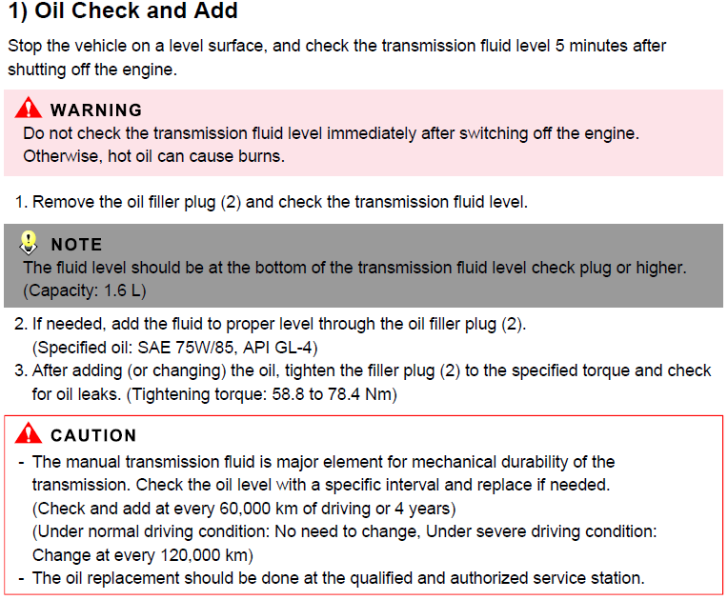
Mechaninės pavarų dėžės techninė priežiūra
Alyvos keitimo ar papildymo informacija

Slide 9
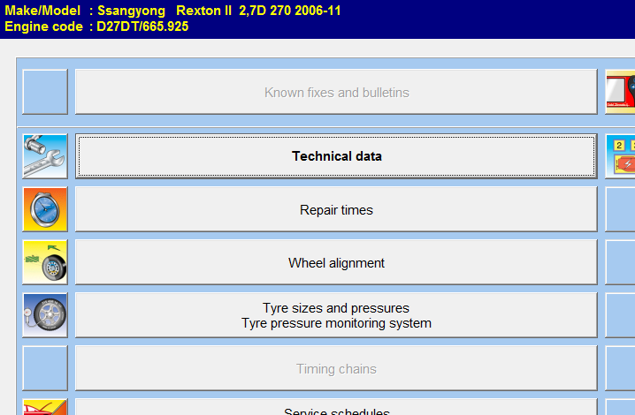
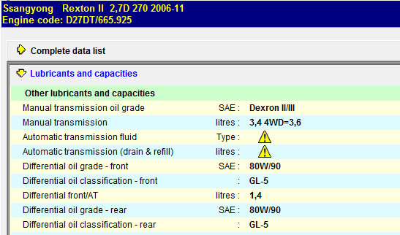
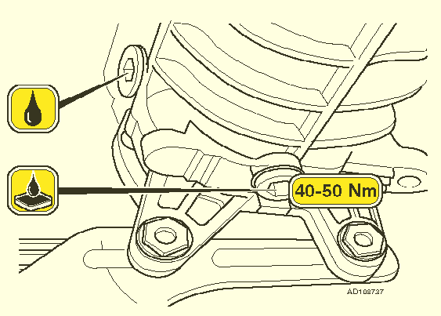
Mechaninės pavarų dėžės techninė priežiūra
Alyvos keitimo ar papildymo informacija

Slide 10
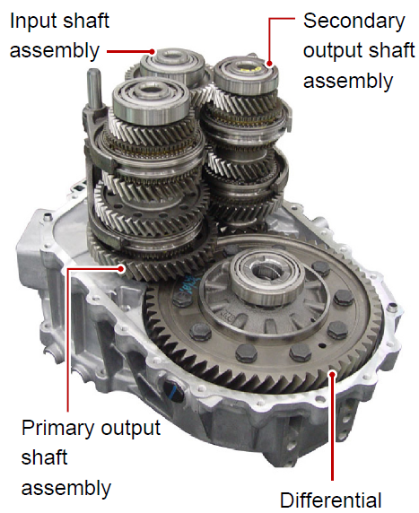
Mechaninės pavarų dėžės remontas
Pažeisti konstrukcijos elementai keičiami naujais!

Slide 11
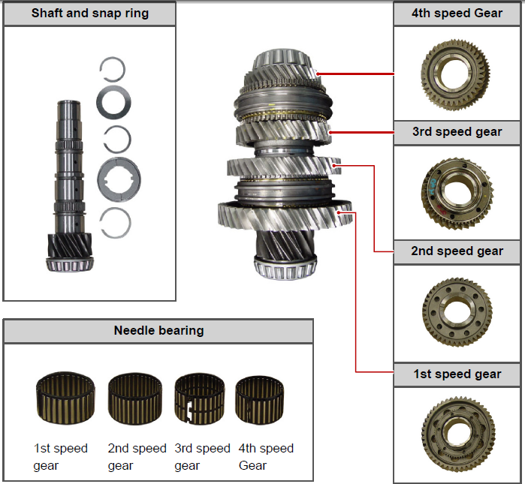
Mechaninės pavarų dėžės remontas
Pažeisti konstrukcijos elementai keičiami naujais !

Slide 12
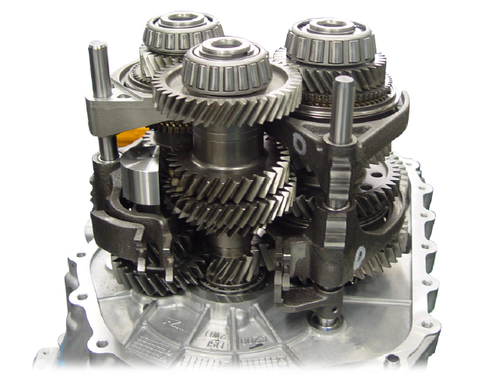
Mechaninės pavarų dėžės remontas
Pažeisti konstrukcijos elementai keičiami naujais !

Slide 13
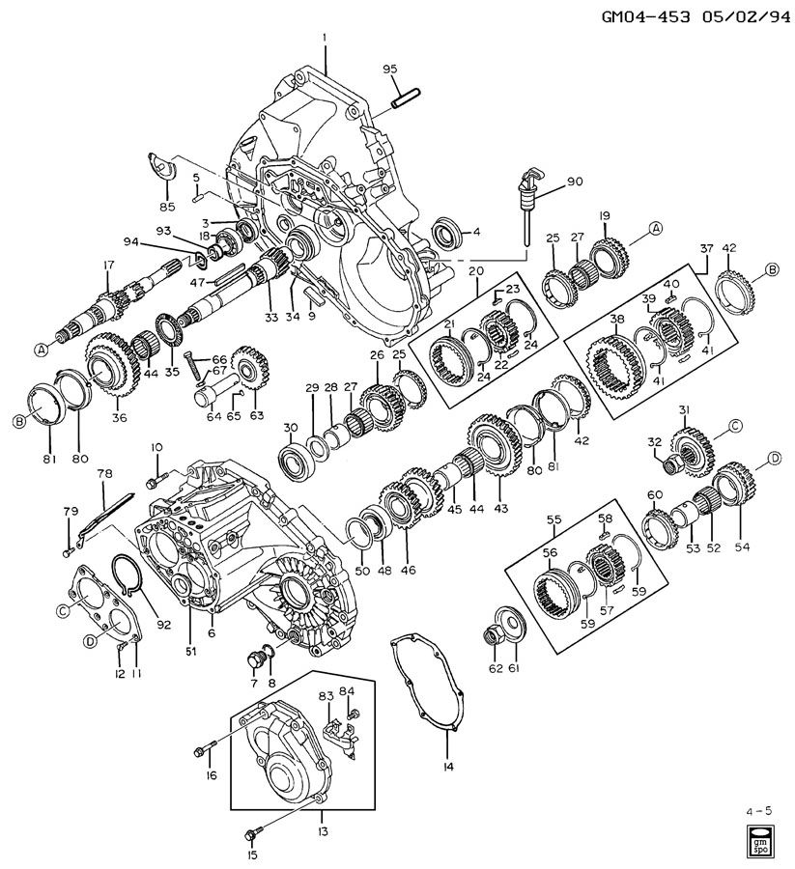
Mechaninės pavarų dėžės remontas
Pavarų dėžė ardoma ir surenkama tik jai būdinga tvarka

Slide 14
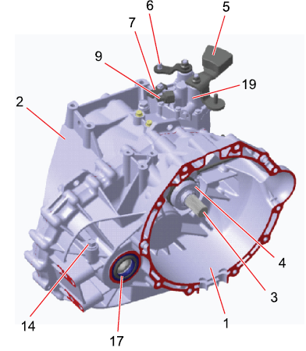
Savikontrolės užduotis
Išvardinkite mechaninės pavarų dėžės komponentus

Slide 15
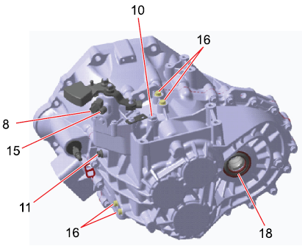
Savikontrolės užduotis
Išvardinkite mechaninės pavarų dėžės komponentus

Slide 16
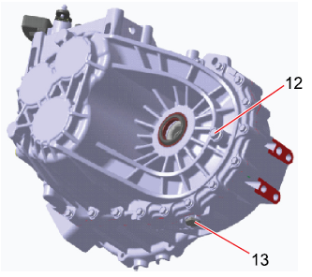
Savikontrolės užduotis
Išvardinkite mechaninės pavarų dėžės komponentus

Slide 17
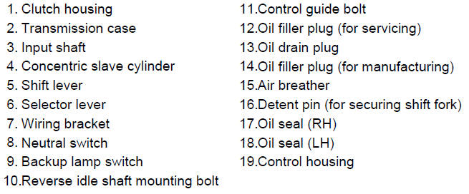
Savikontrolės užduotis
Pasitikrinkite!

Slide 18
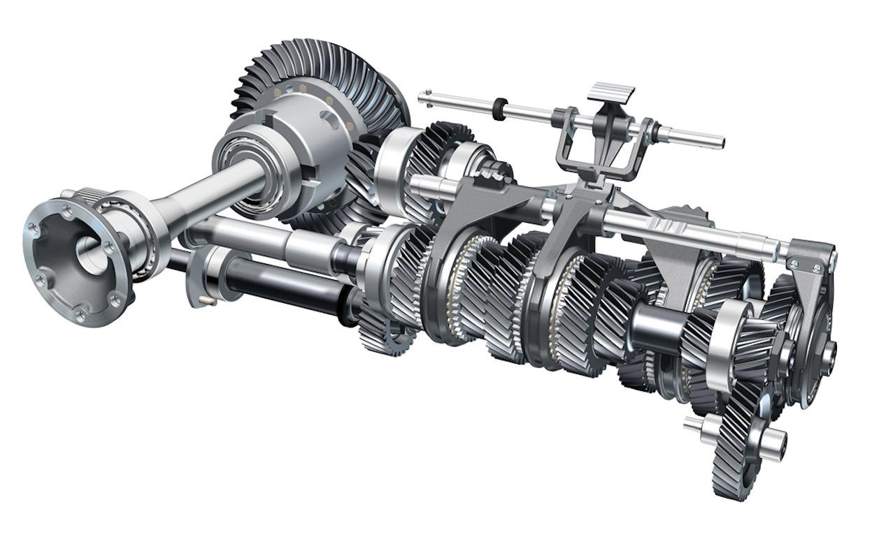
Ačiū už dėmesį

